Slide 1

第二节氧化还原反应
第1课时 氧化还原反应

Slide 2

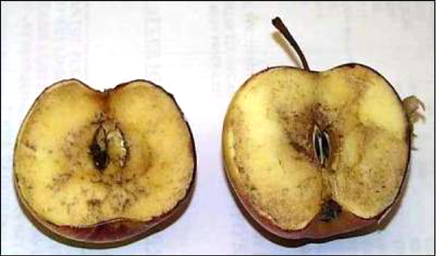

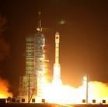
【新课导入】
氧化反应在日常生活中随处可见，你能列举？

Slide 3
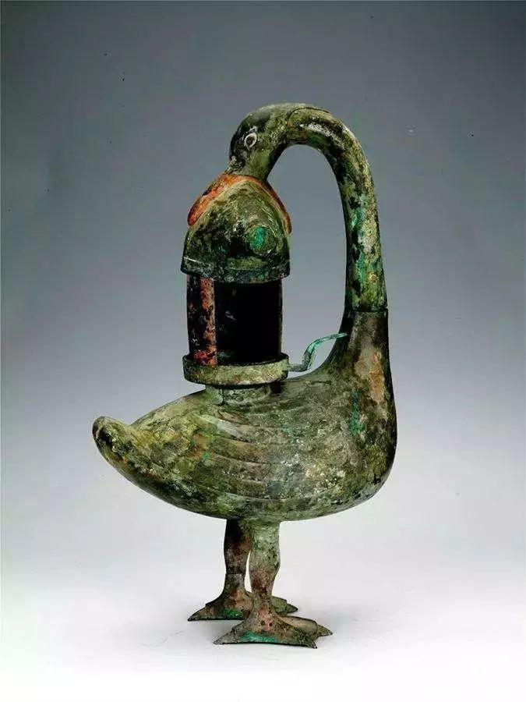
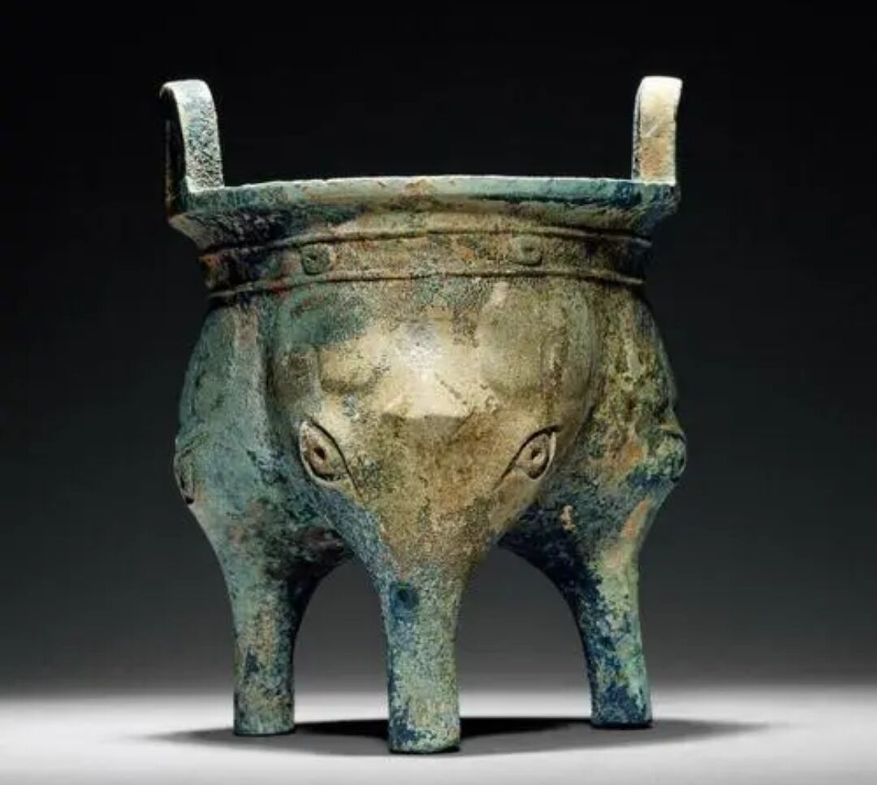
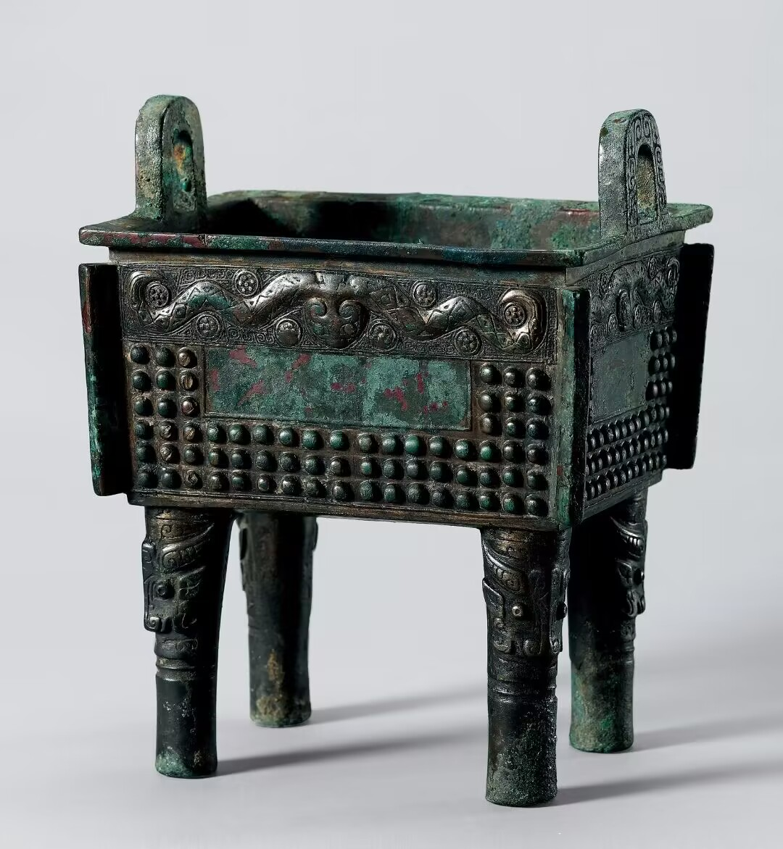
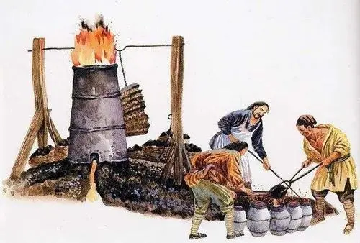
【新课导入】
使用最早的合金——青铜
火法炼铜
早在3000多年前我国古代劳动人民就掌握了火法炼铜技术。以孔雀石（碱式碳酸铜Cu₂(OH)₂CO₃)为原料与点燃的木炭接触而被分解成氧化铜，继而被还原为金属铜。
2CuO＋C 2Cu＋CO₂↑

Slide 4
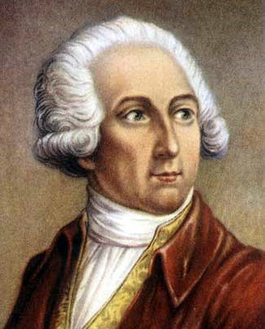
【学习任务一】从得失氧的角度认识氧化还原反应
1774年，法国化学家拉瓦锡正式提出了氧化学说：燃烧的本质是物质与氧的化合。
人们把物质与氧结合的反应叫做氧化反应，把失去氧的反应叫做还原反应。
拉瓦锡
燃烧氧化学说

Slide 5
【知识回顾】
请根据初中学过的氧化反应和还原反应的 知识分析以下反应，完成22页表
2CuO＋C 2Cu＋CO₂↑ Fe₂O₃＋3CO 2Fe＋3CO₂
物质 | 反应物 | 发生的反应(氧化反应或还原反应)
得氧物质
失氧物质
C、CO
氧化反应
CuO、Fe₂O₃
还原反应
思考问题1：氧化反应、还原反应是分别进行的吗？
在化学反应中，一种物质得到氧发生氧化反应，必然有一种物质失去氧发生还原反应。

Slide 6
【学习任务一】从得失氧的角度认识氧化还原反应
氧化还原反应：氧化反应和还原反应是在同一个反应中
同时发生的反应
失去氧元素，发生还原反应
△
同时
发生
2CuO + C ＝ 2 Cu + CO₂
得到氧元素，发生氧化反应

Slide 7
从得失氧的角度认识氧化还原反应局限性
2Na + Cl₂ == 2NaCl
点燃

Slide 8
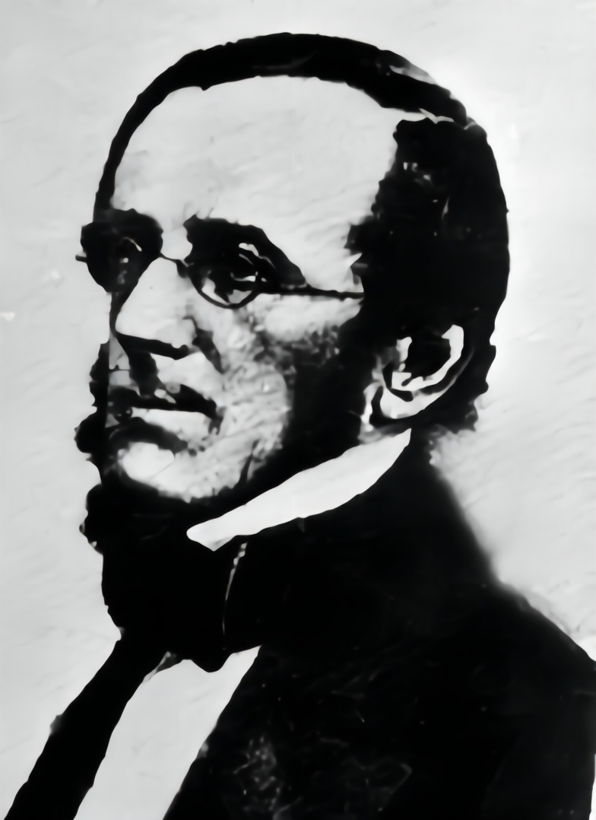
【学习任务二】从化合价升降角度认识氧化还原反应
1852年，英国化学家弗兰克兰提出吸引元素的化合能力，即原子价、化合价。逐步完善后，人们从化合价角度重新认识了氧化还原反应。
弗兰克兰
化合价

Slide 9

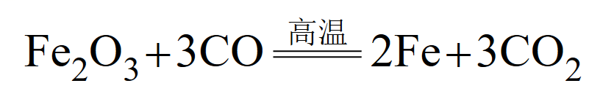

【学习任务二】从化合价升降角度认识氧化还原反应
化合价降低
化合价降低
失氧元素，发生还原反应
失氧元素，发生还原反应
+2 -2 +2 -2 0 +4 -2
+3 -2 +2 -2 0 +4 -2
得氧元素，发生氧化反应
得氧元素，发生氧化反应
化合价升高
化合价升高
思考：在以上反应中，物质发生氧化反应或还原反应，与物质所含元素化合
价的升高或降低有什么关系？
结论：化合价升高—氧化反应
化合价降低—还原反应
特征（判断依据）：元素化合价发生变化
凡是有元素化合价升降的化学反应都是氧化还原反应。

Slide 10
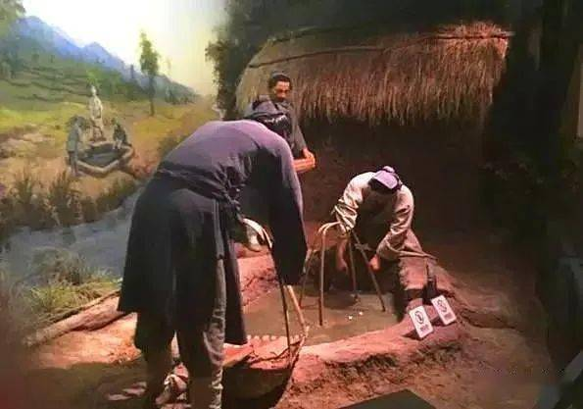
【学习任务二】从化合价升降角度认识氧化还原反应
湿法炼铜
西汉时期，刘安的《淮南万毕术》里，就有湿法炼铜："曾青得铁则化为铜"的记载．曾青又名空青、白青、石胆、胆矾等，其实都是天然的硫酸铜．北宋沈括的《梦溪笔谈》中也有记载：“信州苦泉”：信州铅山县有苦泉，挹其水煮之，则成胆矾，烹胆矾则成铜；熬胆矾铁釜，久之亦化为铜。
发生氧化反应，被氧化
化合价升高
0 +2 +2 0
Fe+ CuSO₄ FeSO₄+Cu
发生还原反应，被还原
化合价降低

Slide 11

【学习评价1】
1. 判断下列过程是氧化反应还是还原反应？
0 +3
0 +2
0 -3
+2 +3
Fe→Fe₃O₄
Cu→CuCl₂
N₂→NH₃
FeCl₂→FeCl₃
氧化反应
氧化反应
还原反应
氧化反应

Slide 12
【学习评价2】
精讲精练：P19 题组集训 1.
2.下列化学反应属于氧化还原反应的是 。
B C F G H I
氧化还原反应中的4个“不一定”
(1)一种元素被氧化，不一定有另一种元素被还原。
(2)一种反应物不一定只有一种元素被氧化或还原
(3)有单质参加或生成的反应不一定是氧化还原反应。
(4)某种物质由化合态变为游离态，不一定是被还原
H. 2KNO₃+3C+S = K₂S+3CO₂ +N₂
I. SO₂+2H₂S = 3S+H₂O
J. 3O₂ = 2O₃

Slide 13
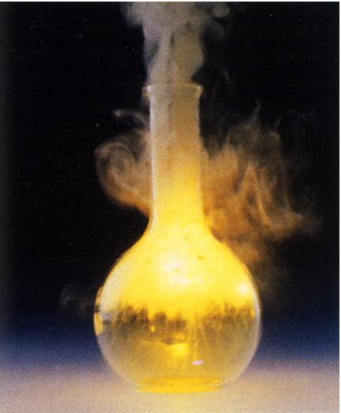
【问题探究】
钠和氯的反应
0
0
+1
-1
Na显＋1价，Cl呈－1价？
思考：元素的化合价为什么会发生变化？
化合价的升降原因是什么？

Slide 14
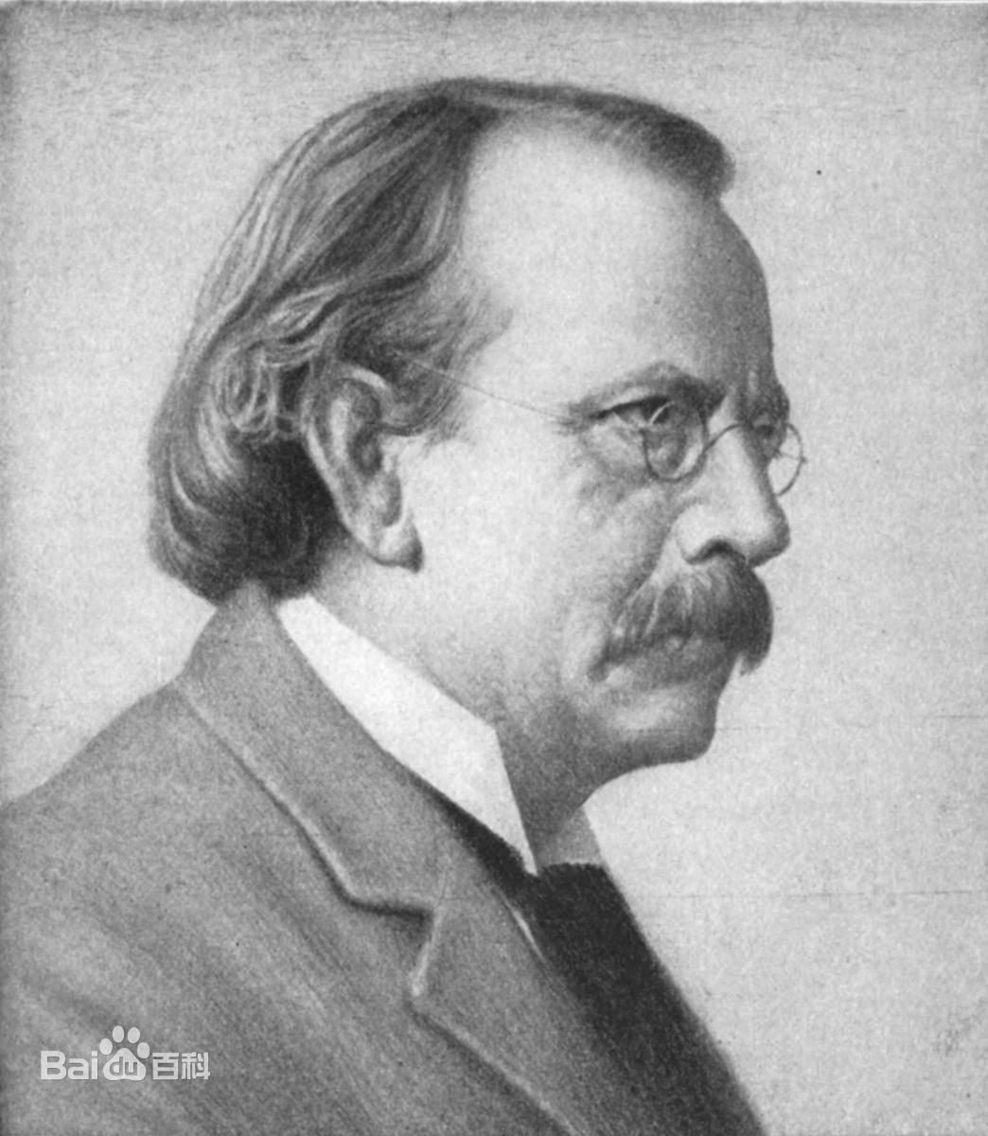
【学习任务三 】从电子转移的角度认识氧化还原反应
1897年，英国物理学家汤姆孙发现了电子。
在伏打、戴维、法拉第的电化学重大理论突破上，20世纪初，建立了化合价的电子理论。人们把化合价的升降与原子最外层电子的得失和共用联系起来。
阅读课本23页请回答
①什么原因导致元素的化合价变化？
②氧化还原反应的本质是什么？
汤姆孙
发现电子

Slide 15
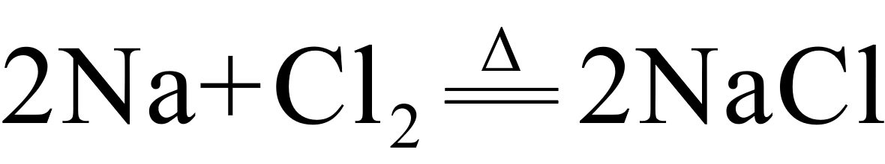
【学习任务三 】从电子转移的角度认识氧化还原反应
Na
Cl
失去2×e⁻，化合价升高
+11
+17
0 0 +1 -1
Na⁺
+11
Cl⁻
+17
得到2×e⁻，化合价下降
Na⁺ Cl⁻
结论：1.通过电子得失可以达到稳定结构
2.电子得失导致元素化合价升降

Slide 16
【学习任务三 】从电子转移的角度认识氧化还原反应
H
Cl
+1
+17
电子对偏离，化合价升高
0
0
+1-1
H₂ ＋ Cl₂ 2 HCl
+1
+17
HCl
电子对偏向，化合价降低
+1 -1
H Cl
H Cl
结论： 1.通过形成共用电子对达到稳定结构
2.共用电子对的偏移（偏向或偏离）导致元素化合价升降

Slide 17
【归纳小结 】
氧化还原反应的特征
元素化合价的变化
（特征判据）
根本原因
氧化还原反应的本质
电子的转移（电子的得失或共用电子对的偏移）
化合价升高
失电子
被氧化
氧化反应
化合价降低
得电子
被还原
还原反应
记忆口诀----升 失 氧；降 得 还
谐音：身虱痒
降的缓

Slide 18
【学习任务四 】四种基本反应类型与氧化还原反应的关系
1
．
判断化学反应类型
(1)
请指出下列各反应的四种基本反应类型
精讲精练：P21 知识梳理1.
2NO
O
==
=2NO
化合反应
①
＋
2
2
____________
化合反应
②
CO
＋
CaO
==
=CaCO
____________
2
3
△
分解反应
NH
HCO
====
③
4
3
=
NH
↑
＋
CO
↑
＋
H
O____________
3
2
2
分解反应
置换反应
置换反应
复分解反应
复分解反应
①④⑤⑥

Slide 19
【学习任务四 】四种基本反应类型与氧化还原反应的关系
氧化还原反应
分解反应
化合反应
置换反应
单质
单质
复分解反应
精讲精练：P22 题组集训

Slide 20
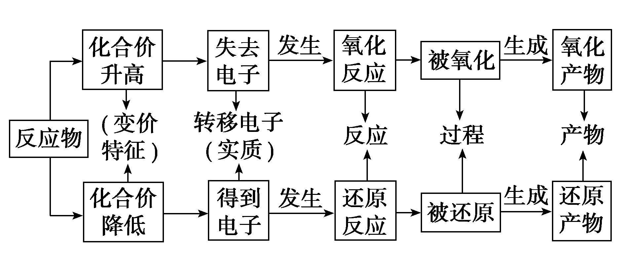
【归纳提升】
氧化还原反应概念间的联系
+6
-1
+3
0
在K₂Cr₂O₇＋14HCl===2KCl＋2CrCl₃＋3Cl₂↑＋7H₂O反应中：
(1) 元素被氧化， 发生氧化反应， 氧化产物。
(2) 元素被还原，_______发生还原反应， 还原产物。
Cl
HCl
Cl₂
Cr
K₂Cr₂O₇
CrCl₃

Slide 21
【学习评价3】
完成下列填空：
C
H
O Cl
(3)2H₂S＋SO₂===3S↓＋2H₂O中被还原的物质是_____，被氧化的物质是______，被氧化的元素是____，被还原的元素是___。
SO₂
H₂S
S
S

Slide 22
【学习评价3】
HCl
MnO₂
Cl
Mn

Slide 24
【学习评价2】
精讲精练：P19 题组集训 1.
2.下列化学反应属于氧化还原反应的是 。
B C F G H I
氧化还原反应中的4个“不一定”
(1)一种元素被氧化，不一定有另一种元素被还原。
(2)一种反应物不一定只有一种元素被氧化或还原
(3)有单质参加或生成的反应不一定是氧化还原反应。
(4)某种物质由化合态变为游离态，不一定是被还原
H. 2KNO₃+3C+S = K₂S+3CO₂ +N₂
I. SO₂+2H₂S = 3S+H₂O
J. 3O₂ = 2O₃

